Slide 1
Archivní správa
sídlo: Ministerstvo vnitra, Milady Horákové 133, Praha 6
1. Oddělení řízení, metodiky a kontroly archivů a spisové služby
2. Oddělení řízení, metodiky a kontroly spisové
služby ministerstva
3. Oddělení ekonomicko-právní, správního archivu a bezpečnostního archivu ministerstva
součástí Správní a bezpečnostní archiv MV ČR,
sídlo Kamýk nad Vltavou

Slide 2
Archivní správa
řídí výkon státní správy v oblasti archivnictví a výkon spisové služby, pro niž vykonává funkci správního úřadu
zpracovává koncepci rozvoje archivnictví
přezkoumává rozhodnutí NA a SOA vydaná těmito archivy ve správním řízení
řídí odbornou činnost NA a SOA a ukládá jim odborné archivní úkoly; ostatní archivy metodicky usměrňuje v jejich činnosti
rozhoduje o akreditaci archivů
vede evidenci archivů, muzeí, knihoven, galerií, památníků, vědeckých ústavů a vysokých škol, v nichž jsou uloženy archiválie, a evidenci správních archivů

Slide 3
Archivní správa
zajišťuje ochranu NAD včetně AKP a NKP
povoluje vývoz archiválií z území ČR
rozhoduje o přehodnocení významu archiválií a jejich vyřazení z NAD
zajišťuje mezinárodní spolupráci na úseku archivnictví, organizuje výzkum pramenů k českým dějinám v zahraničí
zastupuje ČR v mezinárodních archivních orgánech a organizacích

Slide 4
Archivní správa
rozhoduje o příslušnosti nakládat s archiváliemi, o navrácení archiválií oprávněným osobám rozhoduje o žádostech jednotlivých žadatelů o státní příspěvek nebo úhradu nezbytných nákladů na péči o archiválie
vykonává státní správu a plní úkoly na úseku archivnictví a spisové služby v organizační složce ministerstvo
provozuje podatelnu ministerstva a pracoviště pro příjem a odesílání datových zpráv (tzv. elektronická podatelna)
rozhoduje v dalších věcech na úseku archivnictví a výkonu spisové služby

Slide 5
Archivní správa
vydává publikace s archivní tématikou a dvě vědecká archivní periodika od roku 1951
Archivní časopis (AČ) – 4 x ročně
    platforma pro seznámení se s děním v archivnictví u nás i v zahraničí, s novinkami v odborné literatuře a novými poznatky
Sborník archivních prací (SAP) – 2 x ročně
    zásadní teoretické studie našich i zahraničních
    archivářů, rozsáhlejší pramenné studie
zajišťuje činnost Vědecké archivní rady jako poradního orgánu MV pro odborné a vědecké otázky archivnictví a výkonu spisové služby

Slide 6
Národní archiv

Slide 7
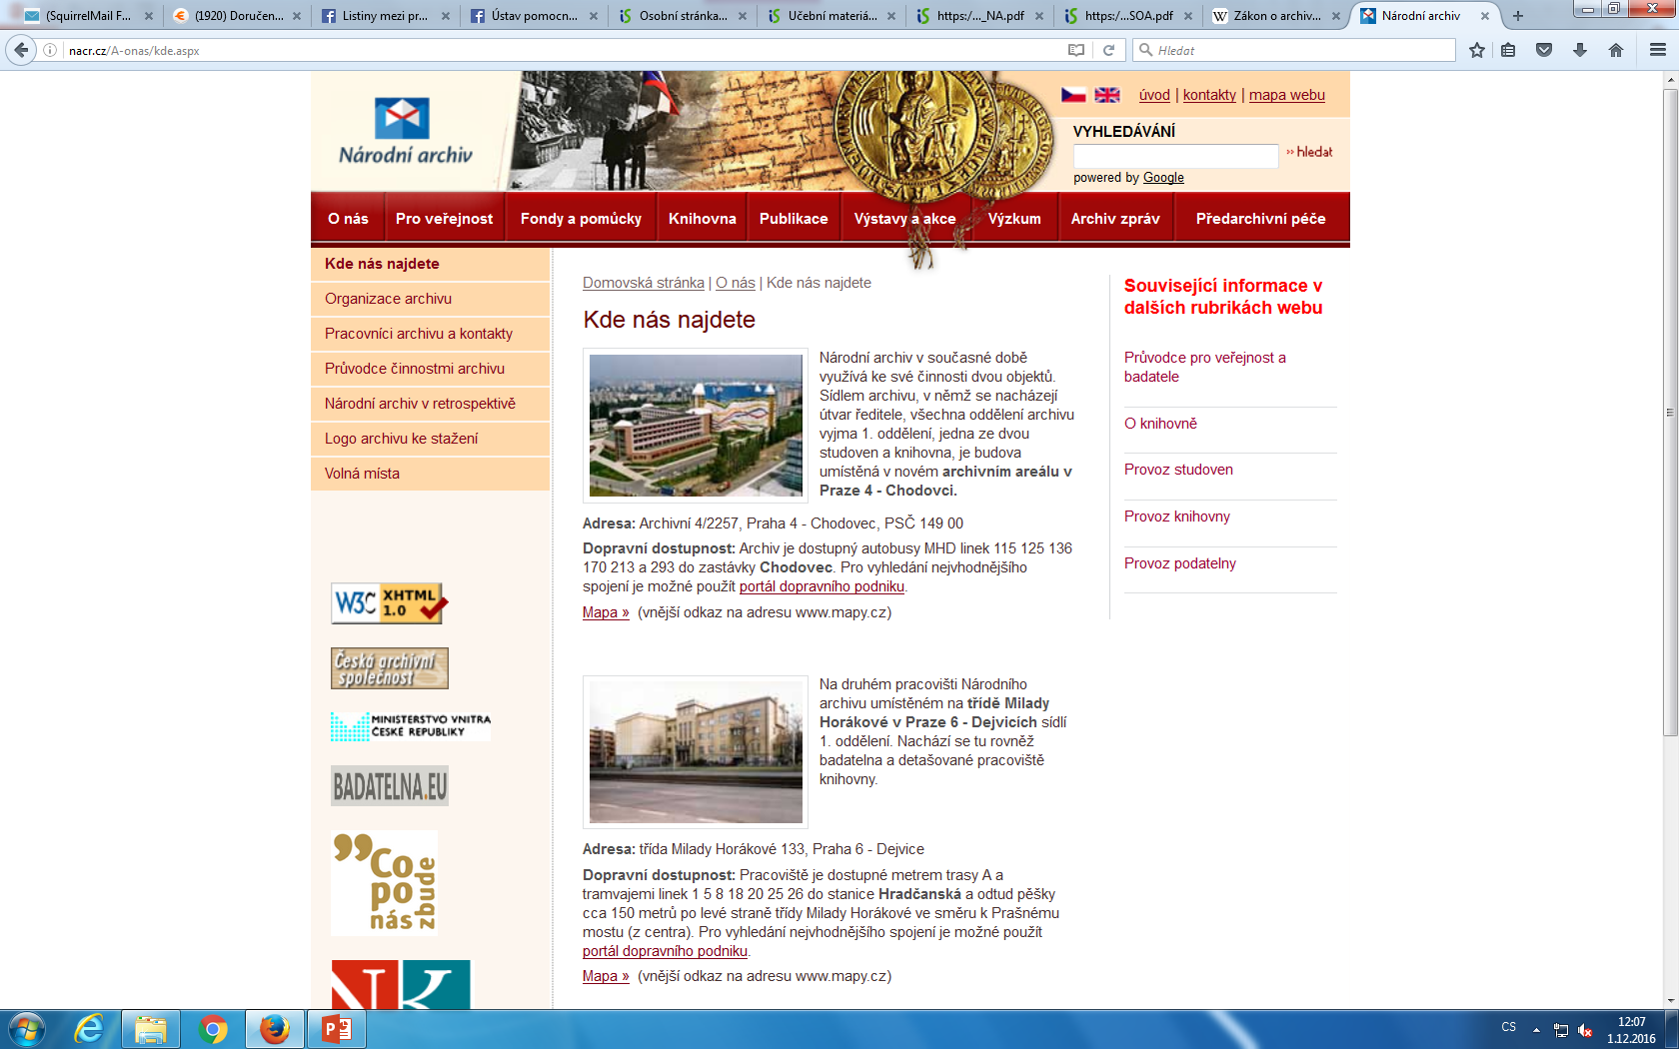
Národní archiv

Slide 9
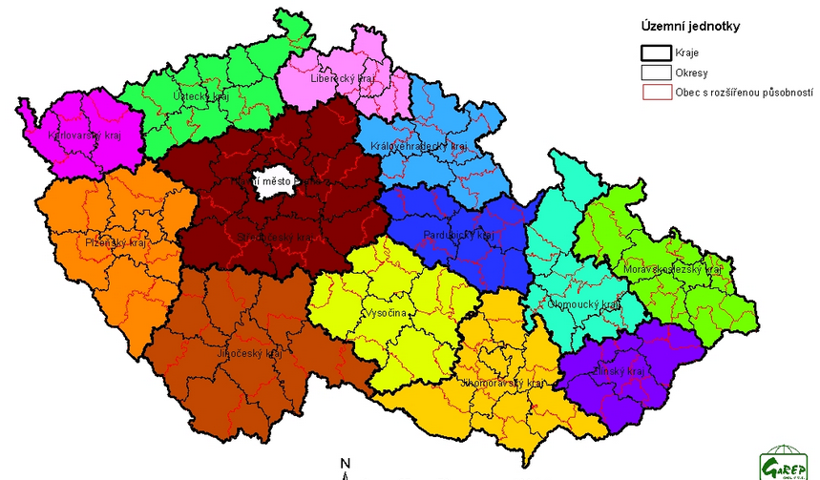
Oblastní archivy a jejich rozčlenění
SOA v Praze
SOA v Litomeřicích
SOA v Zámrsku
ZA v Opavě
SOA v Plzni
MZA v Brně
SOA v Třeboni

